Slide 1

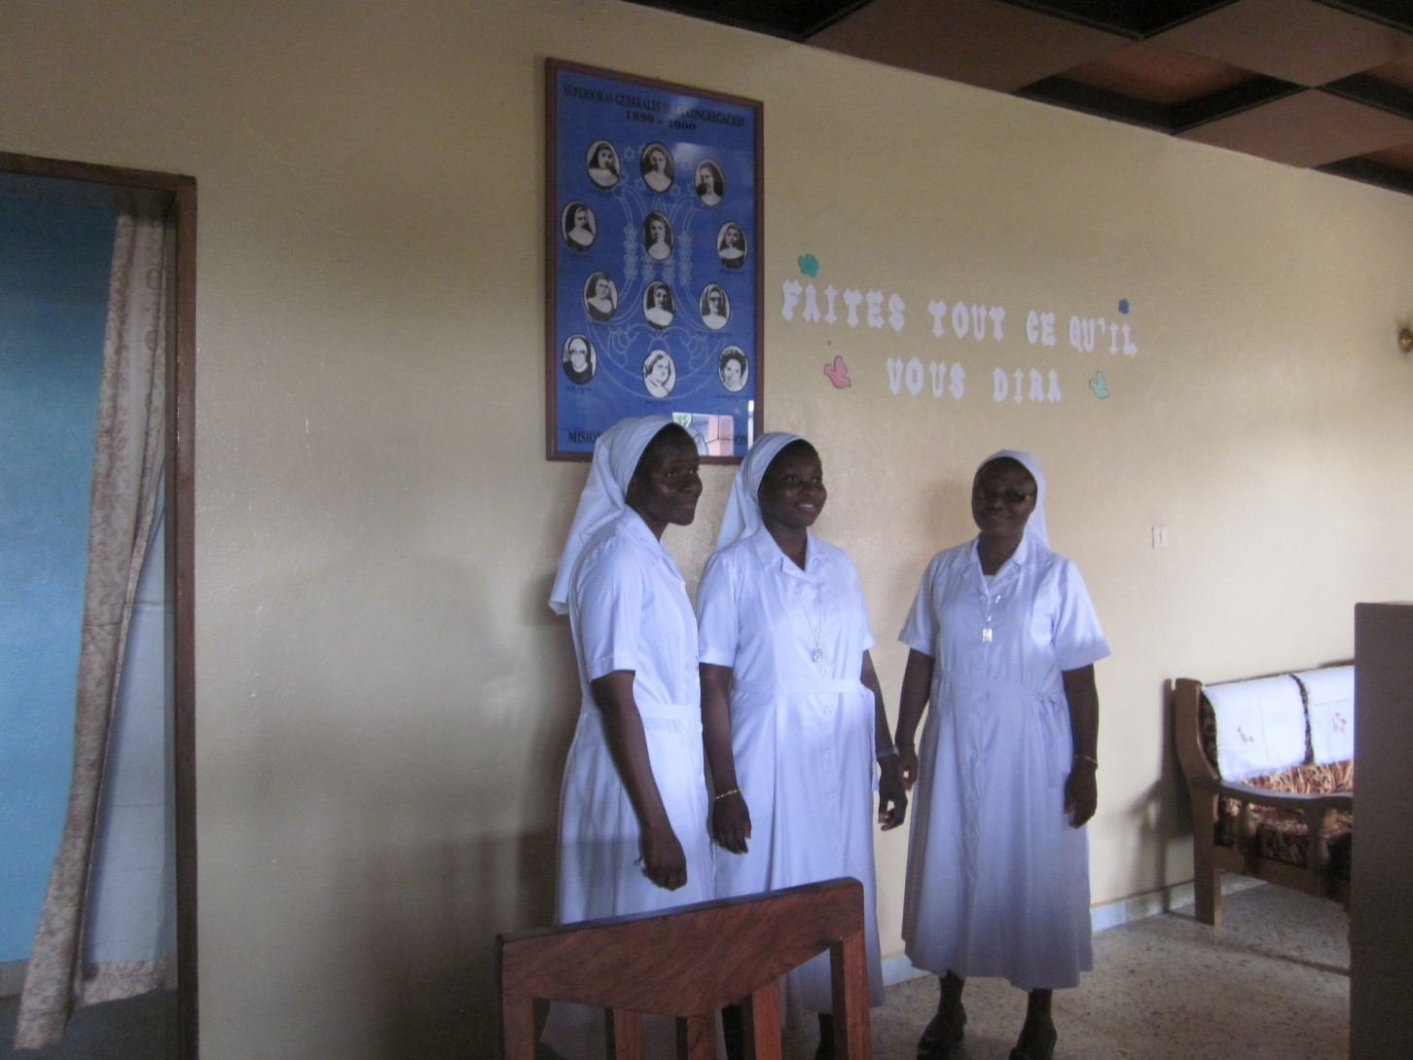
Benie le Seigneur oh mon âme
Bendito el Señor, oh mi alma

Slide 2

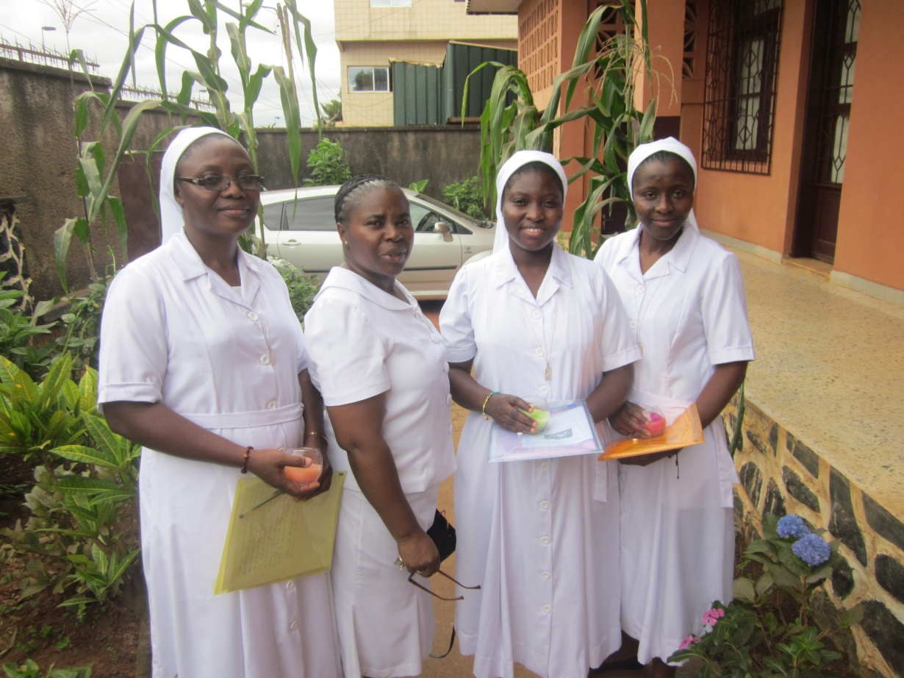
Jésus appelle encore.
Jesús todavía llama
Au lendemain de notre engagement public à la suite du Christ, nos coeurs debordent de joie et d´action de grâce au Seigneur qui a daigné nous associer à son oeuvre d´amour. Nous lui disons merci pour ses merveilles accomplies dans nos vies tout au long de cette étape de formation au noviciat où nous avons experimenté sa présence et sa proximité. Ce temps nous a aussi permis de découvrir le don de Dieu que nous sommes.
(Traducción aproximada)
El día después de nuestro compromiso público de seguir a Cristo, nuestro corazón rebose de alegría y acción de gracias al Señor de la acción que se dignó a asociarnos a su obra de amor. Decimos gracias por sus maravillas logradas en nuestras vidas a lo largo de la etapa de formación del noviciado donde hemos experimentado la presencia y proximidad. Esta vez también nos permitió descubrir el don de Dios que somos.

Slide 3
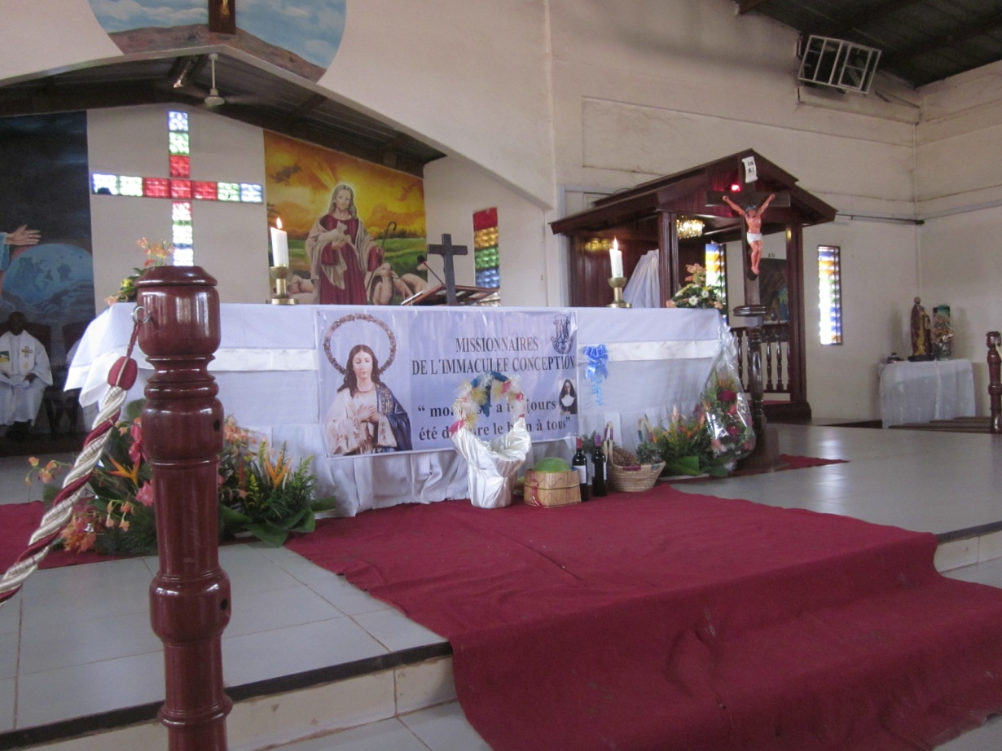
Dieu nous appelle en son Eglise
Dios nos llama a su Iglesia
A présent, notre gratitude va à l´endroit de tout l´Institut qui nous a accueilli, accompagné et mis les moyens néccéssaire afin de nous donner des formations sur le plan humain, spirituelles et congrégationnelles pour que nous soyons des religieuses épanouies et pleines de convictions. Puisse le Seigneur benir chacun des membres de l´Institut et qu´il nous donne la grâce de continuer l´oeuvre initié par M. Alphonsa CAVIN.
Que la Vierge Immaculée, notre Mère, protectrice et modèle nous tienne par la main.
(Traducción aproximada)
Ahora, nuestro agradecimiento va al lugar de todo el Instituto, que nos acogió, acompañó y significa darnos capacitación sobre el ser humano, espiritual y congregacional para nosotros estar bien y lleno de religiosas convicciones. Que el Señor bendiga a cada miembro del Instituto y nos da la gracia para continuar la labor iniciada por M. Alfonsa CAVIN.
Que la Virgen Inmaculada, nuestro modelo de madre, protectora y nos toma de la mano.

Slide 4

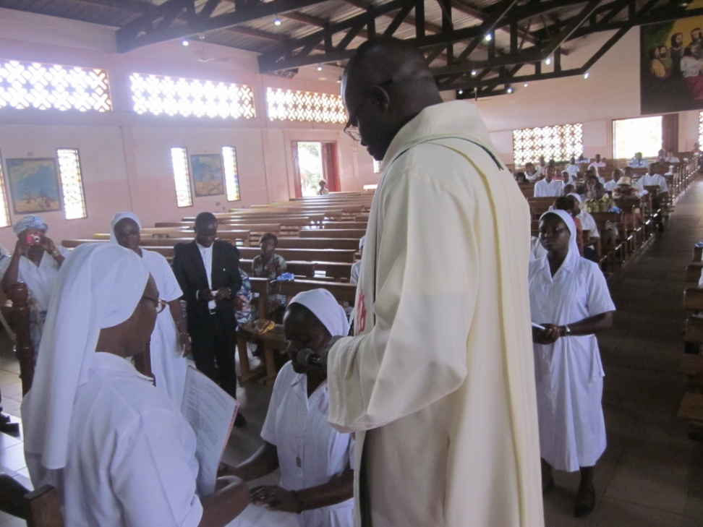
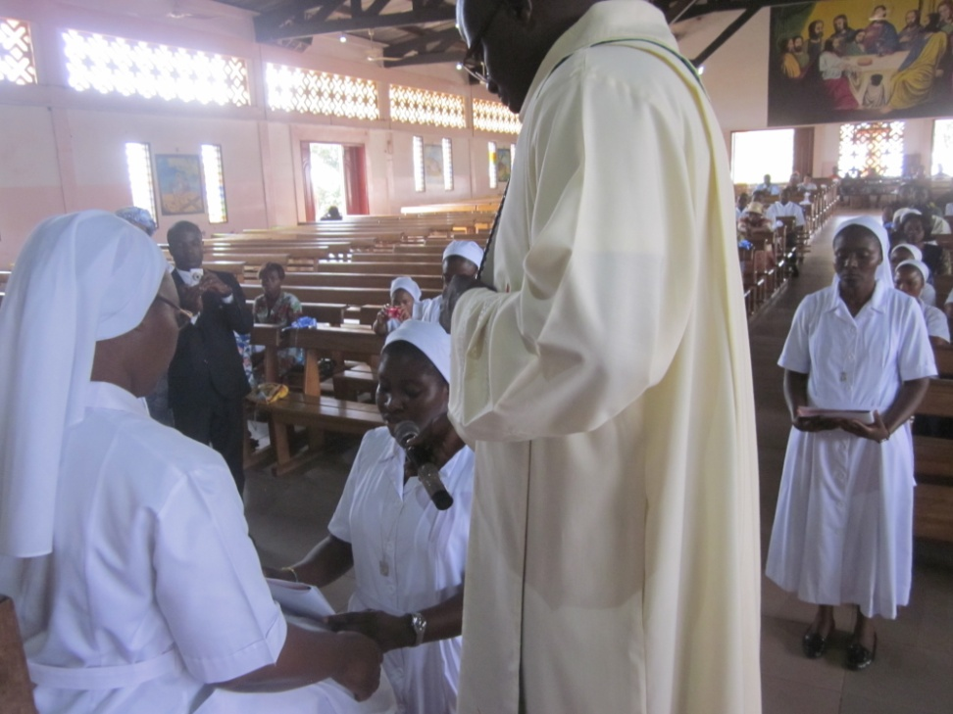
Differents moments de la formule d´engagement
Diferentes momentos de la fórmula de compromiso

Slide 5
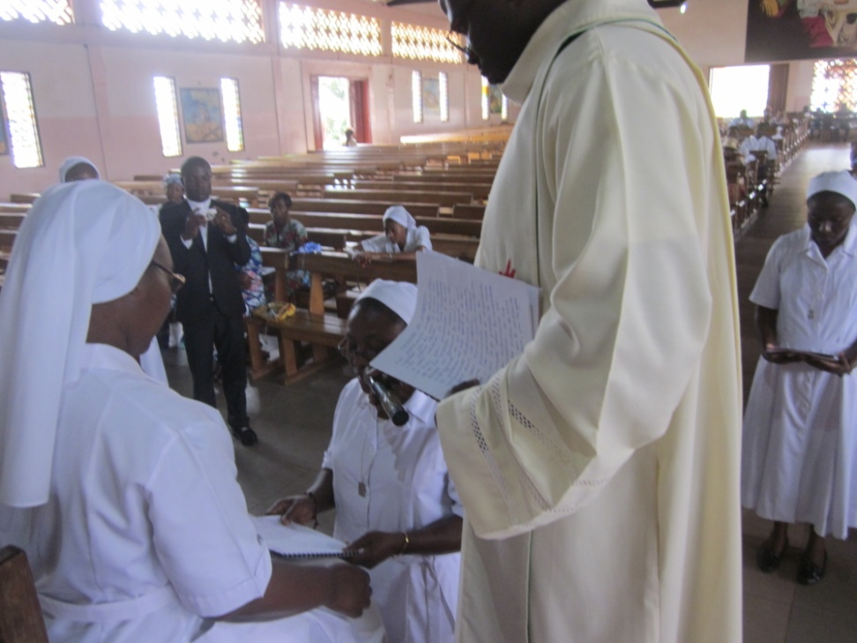
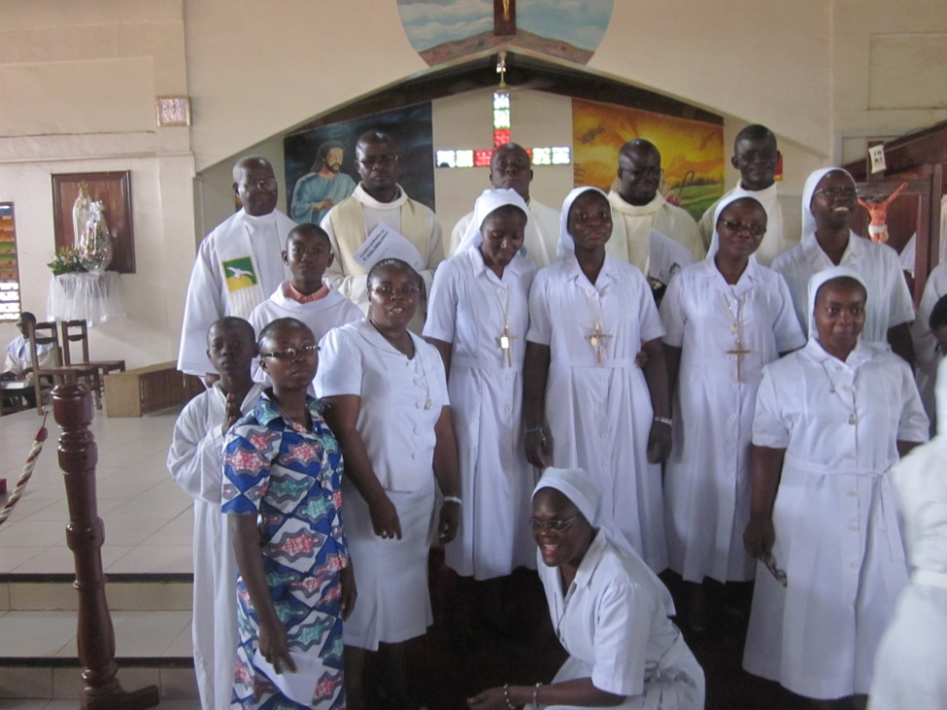
La communauté nous a accompagné . Merci
La comunidad nos ha apoyado. Gracias

Slide 6
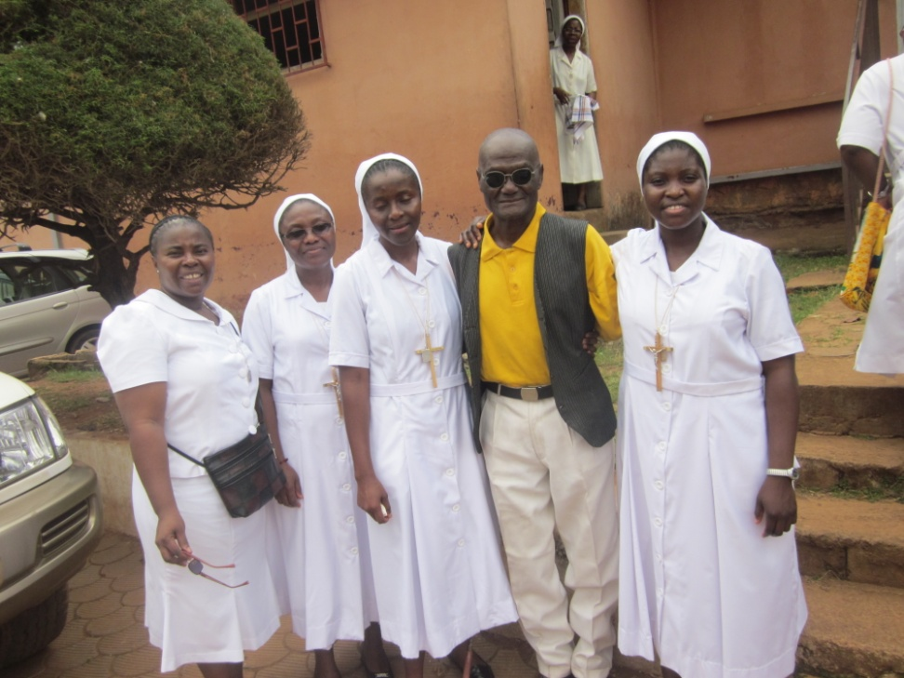
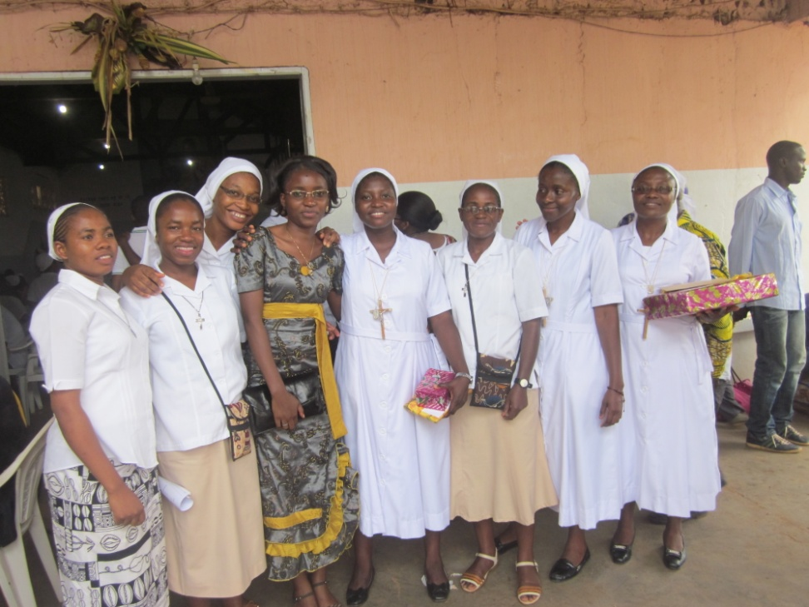
Avec nos camarades de l´internoviciat et notre ami voisin-aveugle
Con nuestros compañeros de la internoviciat y nuestra amiga-vecina ciega

Slide 7

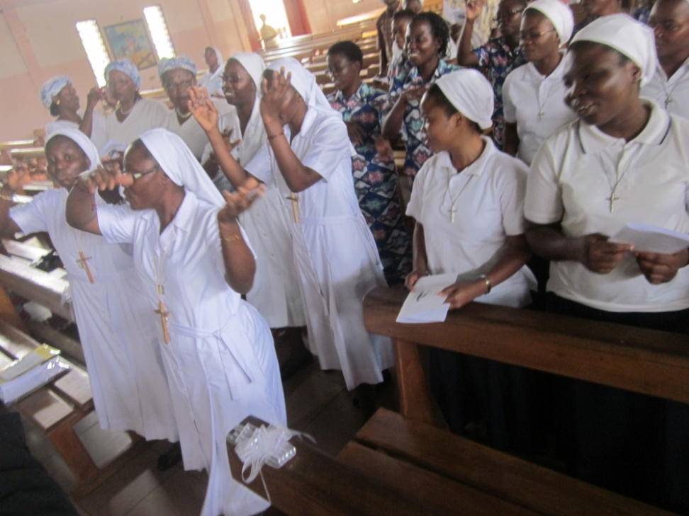
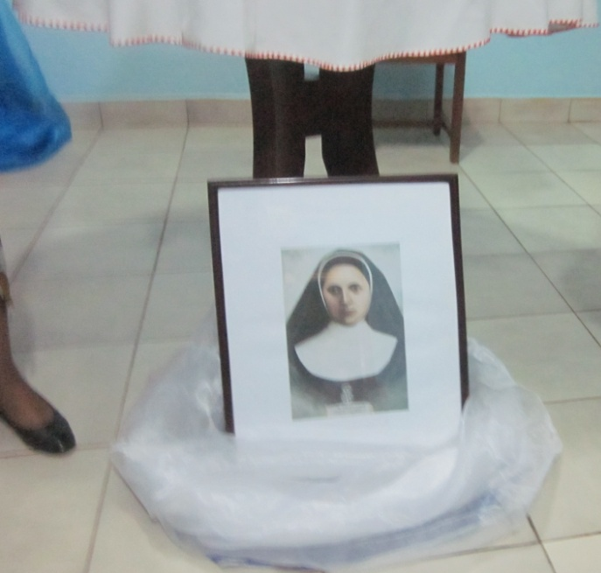
Moment d´action de grâce
Momento de la acción de gracias

